Slide 1
1장. 파이썬 시작하기

Slide 2
목차
  1. 파이썬 설치하기
  2. 기본 개발 환경
  3. 나의 첫 파이썬

Slide 3
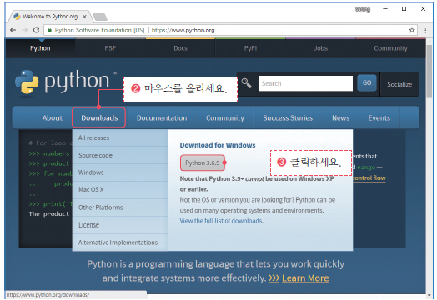
1. 파이썬 설치하기
파이썬 설치
  파이썬 공식 사이트 (http://www.python.org) 에서 다운로드

Slide 4
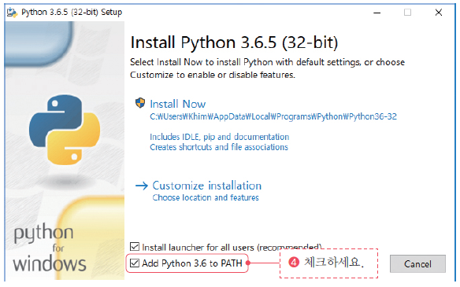
1. 파이썬 설치하기

Slide 5
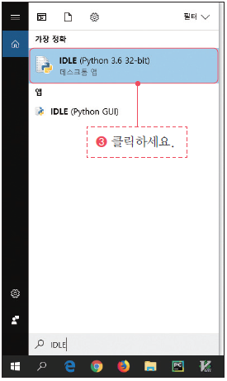
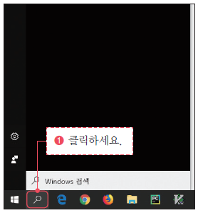
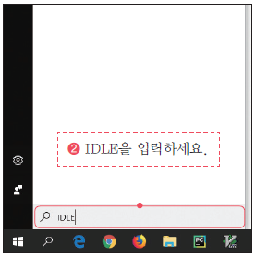
2. 기본 개발 환경
IDLE (Integrated Development and Learning Environment)

Slide 6
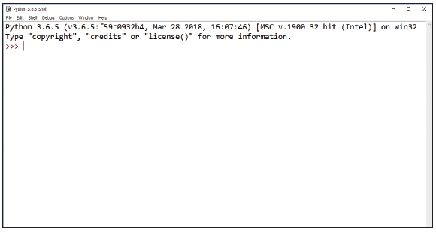
2. 기본 개발 환경
  대화형 셸 (Interactive Shell)
    파이썬 명령어를 한 줄씩 입력하여 실행할 수 있는 기능
    >>> 대화형 셀 작성

Slide 7
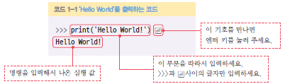
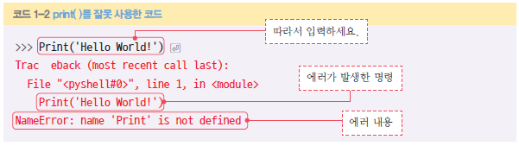
3. 나의 첫 파이썬
파이썬 프로그램 만들기
  Hello World! 출력
  오류 예시

